Slide 1
Cup บ้านธิ

Slide 2
การจัดหา จัดซื้อ ทรัพยากร
Server ที่ใช้ติดตั้งบนเครื่อง PC ที่นำมาประยุคใช้เป็น Server ประมวลผล
ปัญหาและอุปสรรค Server ซึ่งไม่รองรับข้อมูลขนาดใหญ่ในอนาคต (ปัจจุบันสามารถรองรับได้อยู่ เพราะมีแค่ 3 หน่วยบริการที่ส่งเข้ามา ) กำลังจัดหาจัดซื้อ
Internet 100/50 ใช้งานได้ดี

Slide 3
การรวบรวมข้อมูล ส่งข้อมูล
ระดับโรงพยาบาล และ รพ.สต. เจ้าหน้าที่คอมพิวเตอร์และหน้าที่รับผิดชอบเป็นผู้รวบรวมข้อมูล ส่งข้อมูล 43 แฟ้ม
การส่งข้อมูล เข้าระบบภายใน วันที่ 15 ของทุกเดือน
มีการนำคุณภาพข้อมูลไปใช้ประโยคได้ค่อนข้าง 90% ในระดับ cup

Slide 4
ระบบ Software DHDC EH
ใช้โปรแกรม DHDC3 และ EH
ปัจจุบัน มีการจัดตั้งระบบ DHDC3 เรียบร้อยแล้ว

Slide 5
ระบบ รายงาน Report
ระบบ DHDC3 สามารถสร้างและประยุคใช้รายงานตามความต้องการของผู้ใช้งานได้
ระบบ EH เป็นระบบให้แจ้งเตือนข้อมูลที่อาจผิดปกติ ซึ่งเป็นเป็นช่วยที่ดีในการตรวจสอบข้อมูลของหน่วยบริการเอง
โครงการที่จะดำเนินการจัดทำและพัฒนาคือ
1.จะเป็นคลังข้อมูลในระดับ CUP ที่มีความน่าเชื่อถือได้ 100% และระดับ รพ.สต. เข้ามามีบทบาทในการเขียนรายงานขึ้นเองได้ความต้องการ
2.จัดทำระบบที่มีการเชื่อมโยงข้อมูลได้แบบ Realtime และ สามารถให้ประโยคแก่ผู้มารับบริการได้อย่างมีประสิทธิภาพ

Slide 6
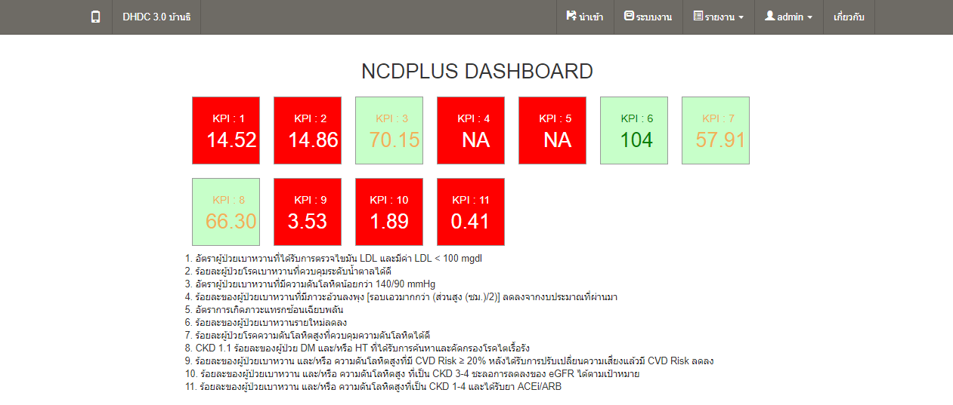
รายงาน Report NCDPlus ประมวลของ cup บ้านธิ

